Slide 1
电脑答题操作手册

Slide 2

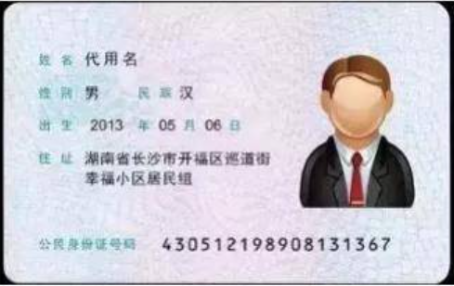

准备工作
1、硬件配置标准的pc电脑「windows10、Mac不限）」 内存不少于4G、
带摄像头+手机「须安装微信最新版」；
2、需下载“最新版本”谷歌浏览器、360极速浏览器。「需要同时下载两个浏览器，优先使用谷歌浏览器，
不允许使用其他浏览器。」；
谷歌浏览器官网： https://www.google.cn/intl/zh-CN/chrome/
360极速浏览器官网： https://browser.360.cn/ee/mac/index.html
3、网络带宽要求：实际上行带宽2兆以上-2M(即2Mb/s)。
4、 电脑桌面需存放一张“证件照（身份证正面人像照片）”，《身份核验》流程未通过时，
用于上传提交至人工审核；（身份核验失败不提交，无法通过，算缺考）

Slide 3
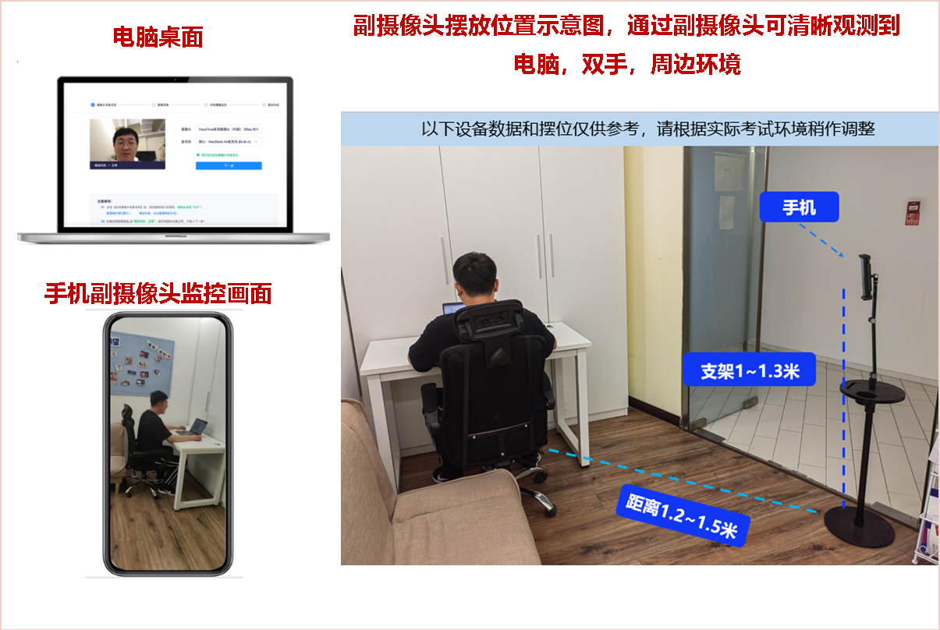
准备工作（手机侧位监控）
1.手机应从考生侧后方45度并距离1.5米以上。手机须保持电量充足，关闭移动设备录屏、音乐、闹钟等可能影响正常笔试的应用程序，并提前做好“永不”休眠、“永不”锁屏，（有的手机没有永不”休眠、“永不”锁屏的功能，模拟测试时，建议模拟20分钟以上，不息屏即为正常）拒接电话和语音通话等设置，笔试过程中不得接打电话，不得转换笔试界面，视频监控设备不得中断。如下图所示：
注意：手机监考机位需要拍摄到桌面手部及电脑情况，必须严格按照要求摆放手机监考位置。

Slide 4
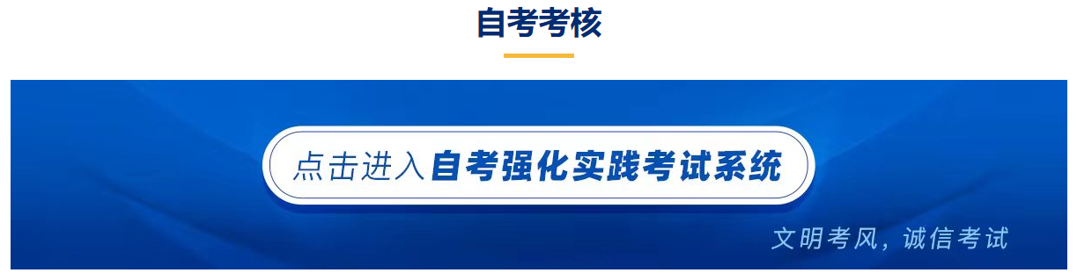
登录方式
考生可直接复制到谷歌浏览器（推荐用这种登陆方式）
链接：http://www.qiangxuecn.com/ 首页向下滑找到自考考核，点击蓝色卡片进入。
如图所示：
账号：考生自己的学号
密码：身份证后6位

Slide 5
调试设备+身份核验

Slide 6
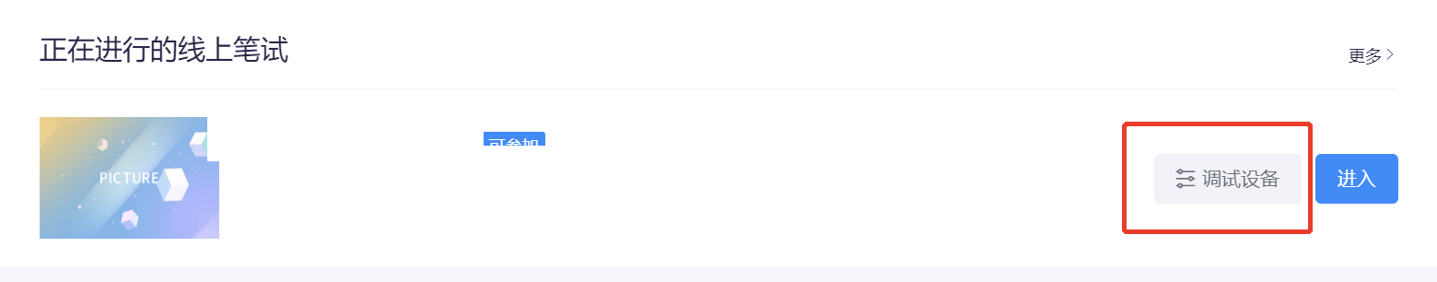
调试设备
先调试设备（调试摄像头、麦克风设备），确保作答设备稳定、正常即可下一步；

Slide 7
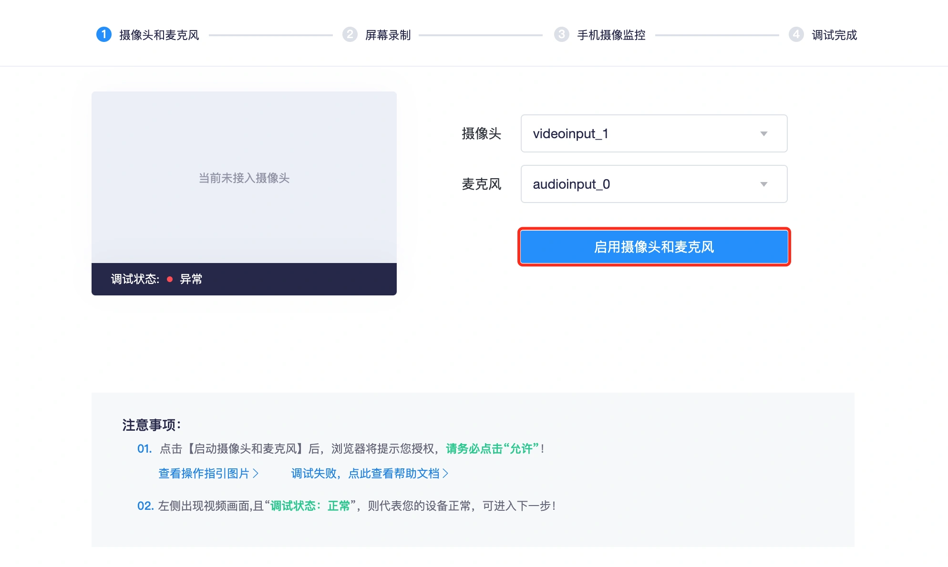
调试设备
1.点击启用摄像头和麦克风，状态为正常，有画面，即可下一步；

Slide 8
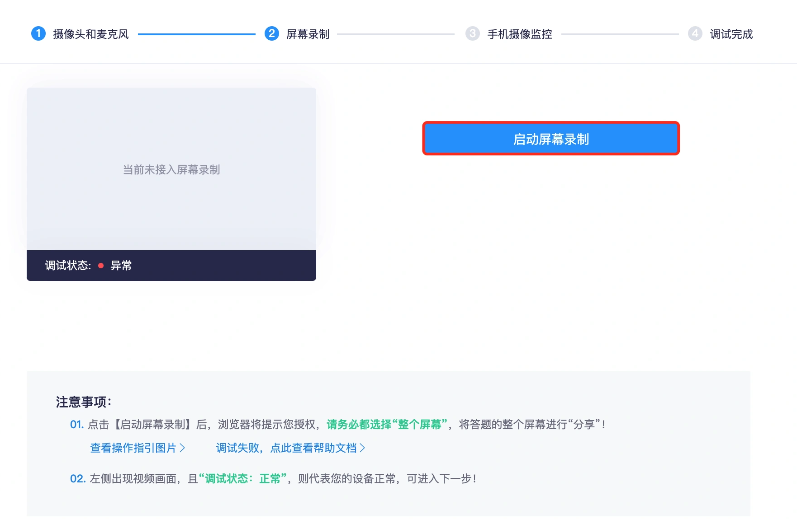
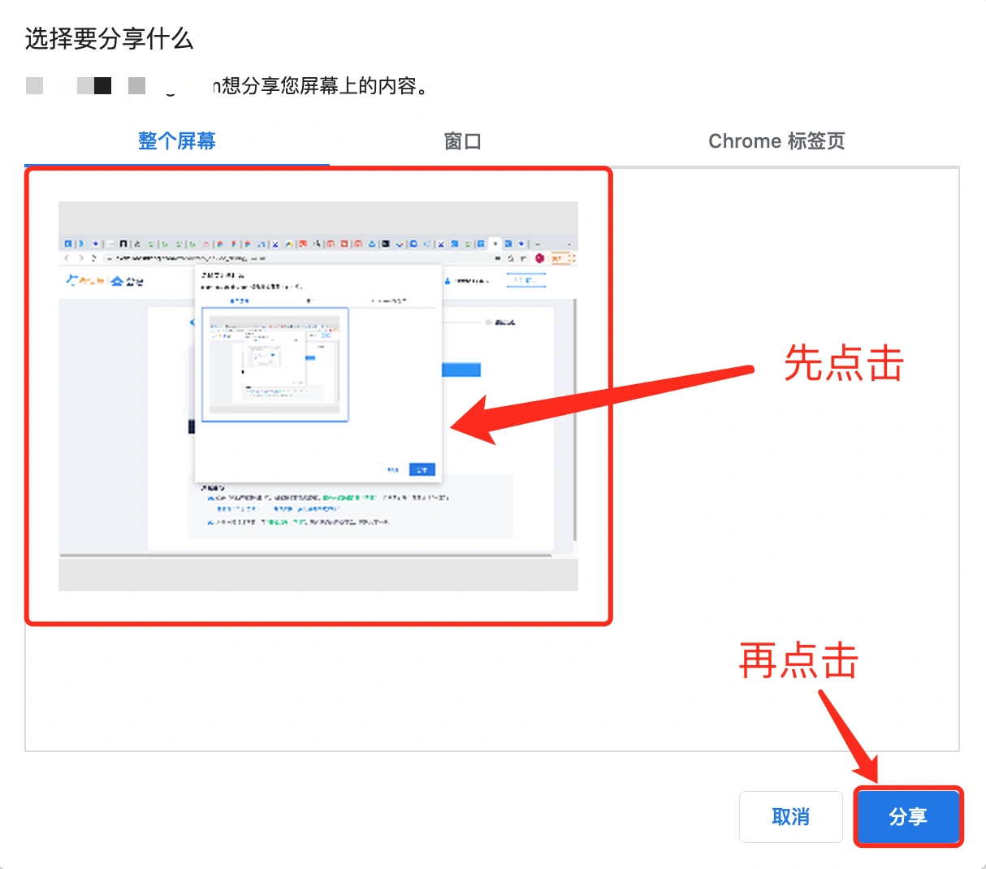
调试设备
2.点击启用启用屏幕录制，状态为正常，分享整个屏幕，即可下一步；

Slide 9
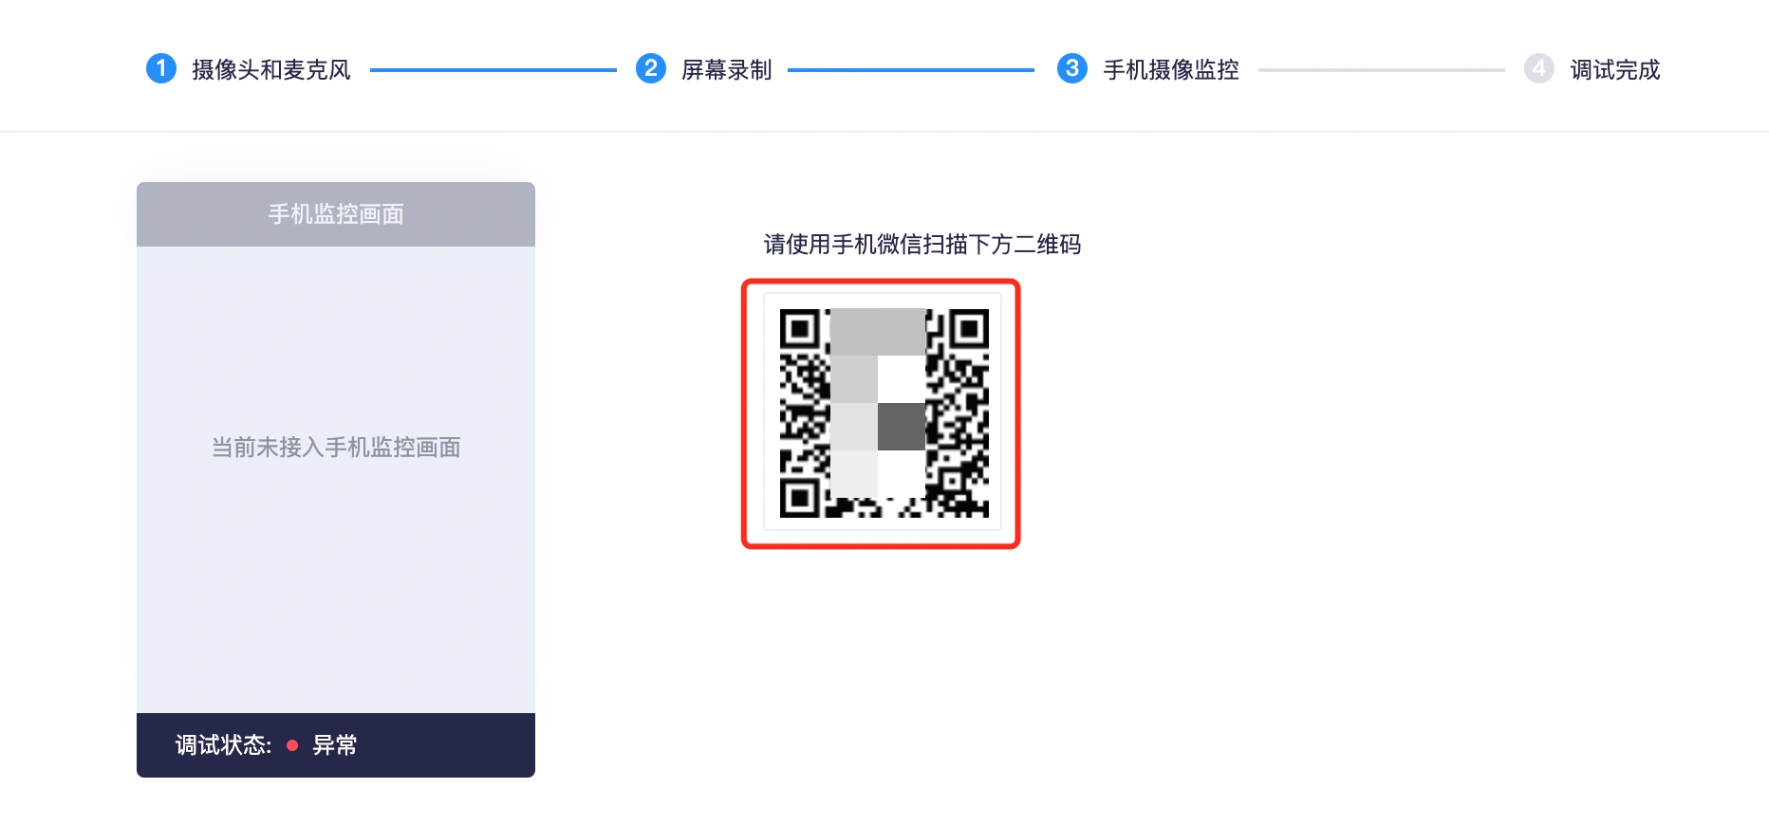
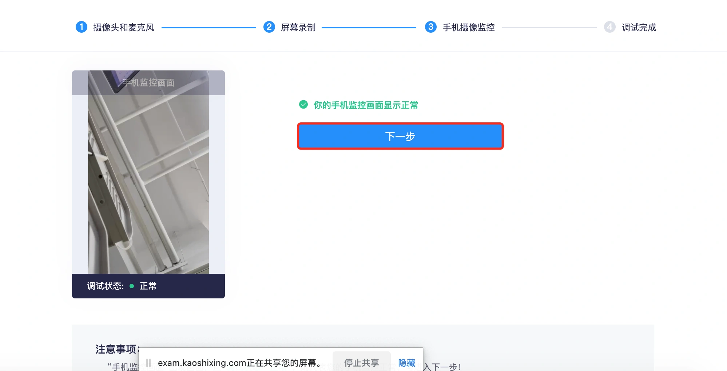
调试设备
3.使用手机微信扫描屏幕中二维码；将手机摆放在侧面，能够将考生上半身、双手、 电脑呈现在屏幕内；

Slide 10
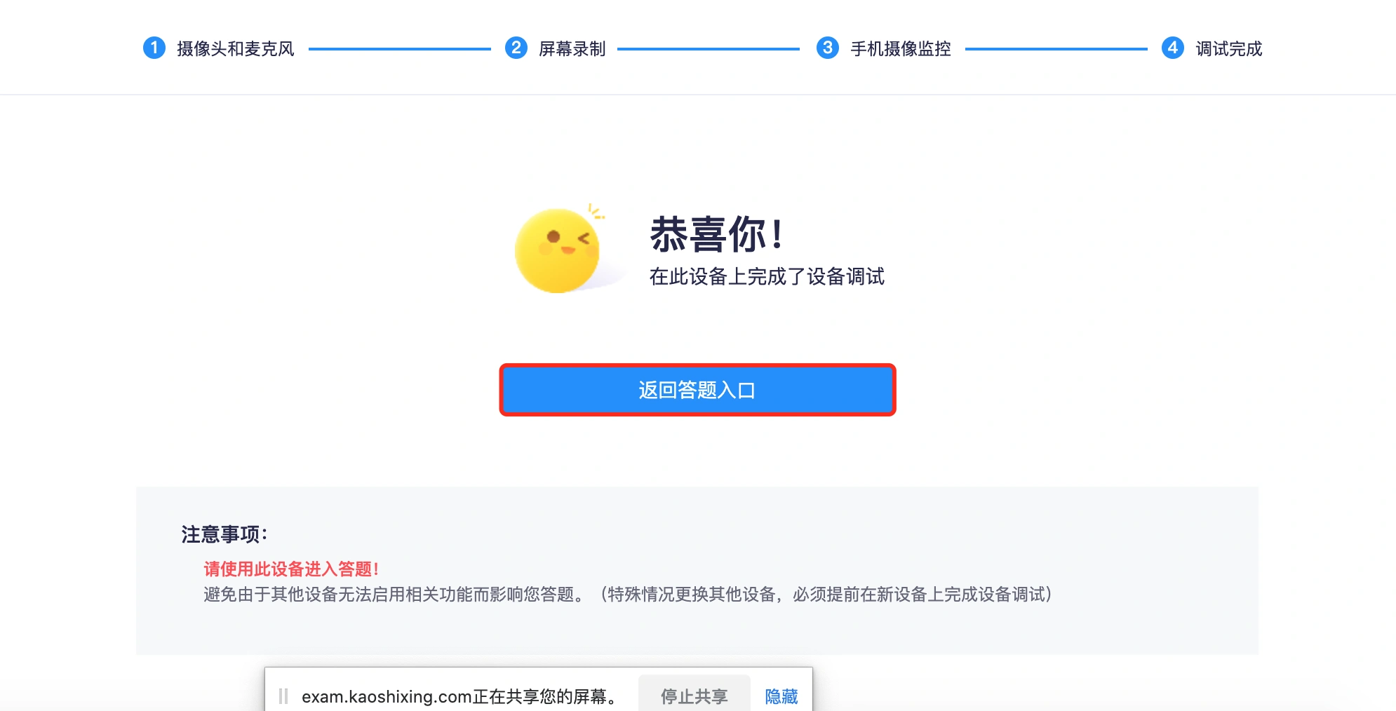
调试设备
4.点击返回答题入口等待答题即可；

Slide 11
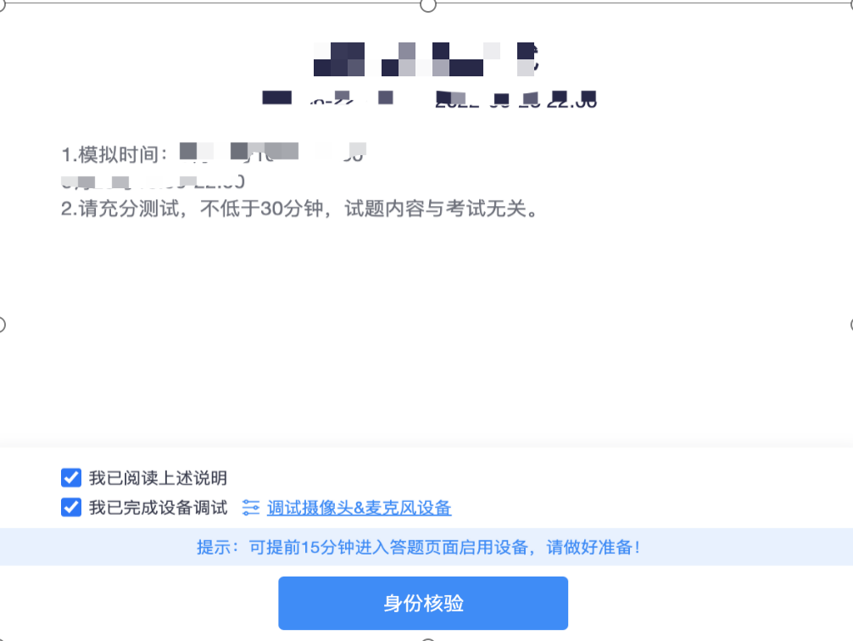
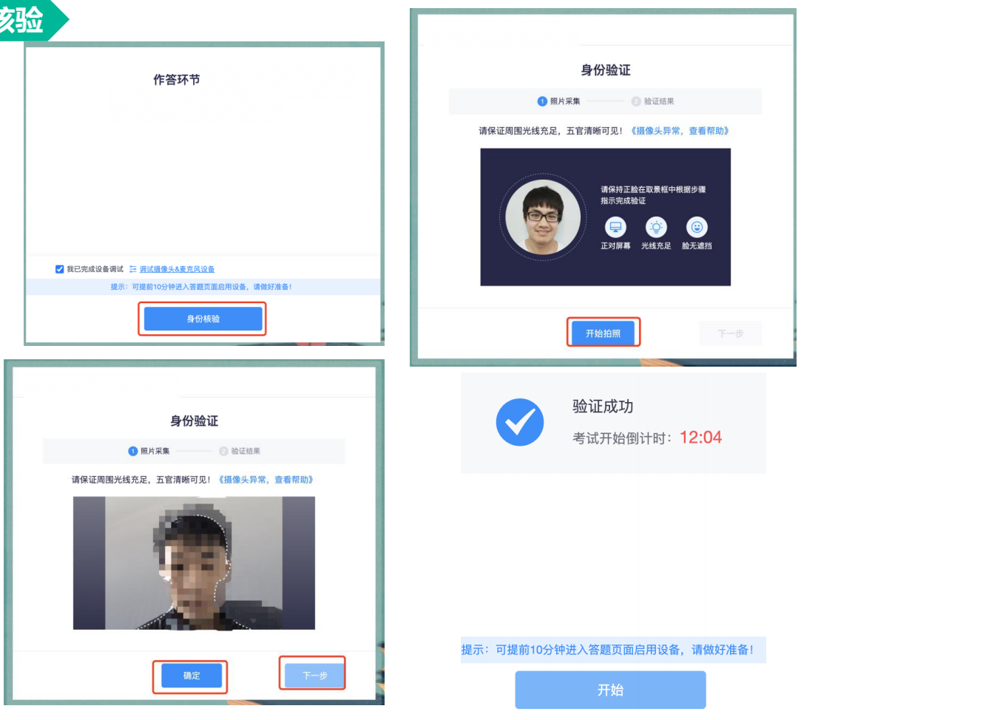
身份认证
5. 身份核验环节，点击“拍照”后点击“下一步”（请采集正脸、全脸照片验证成功）进入考试；

Slide 12
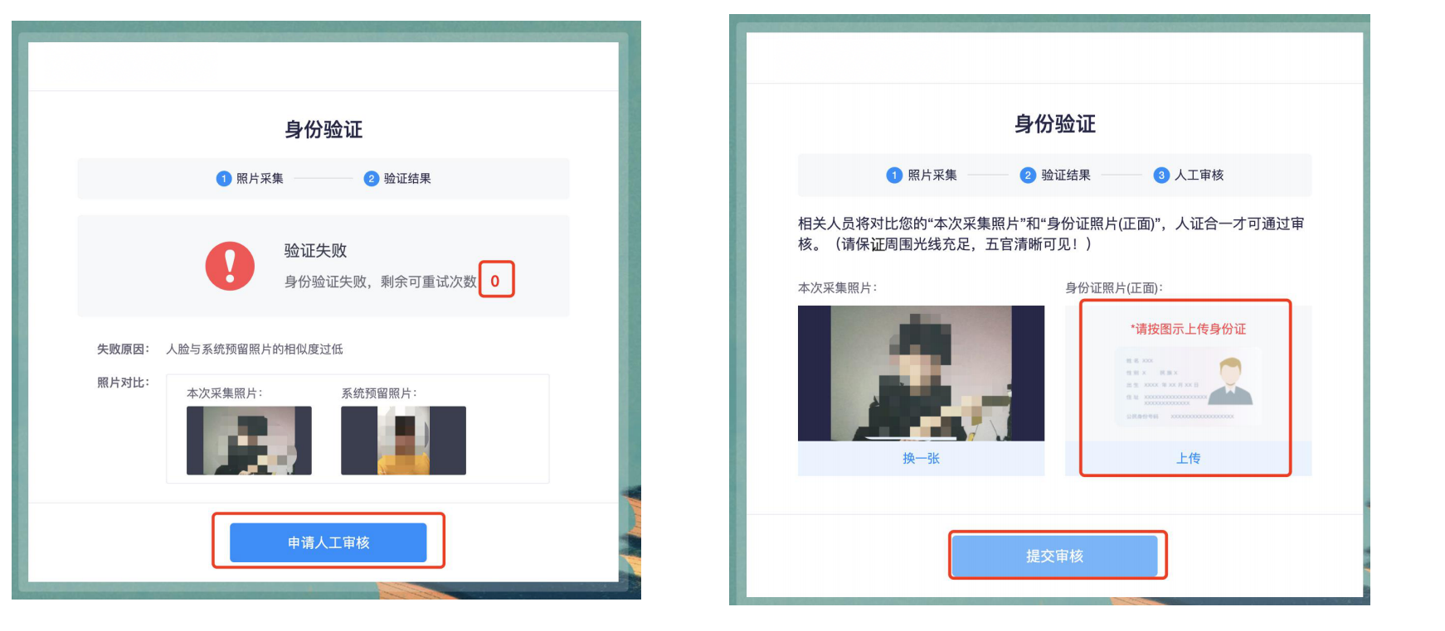
身份认证失败
身份认证
6.1身份核验环节，如验证失败，可上传电脑桌面预留的证件照（身份证照片）-提交人工审核。
提交后，请耐心等待，保持5分钟刷新一次页面，查看审核结果，如已经进入作答页面，可以开始作答。

Slide 13
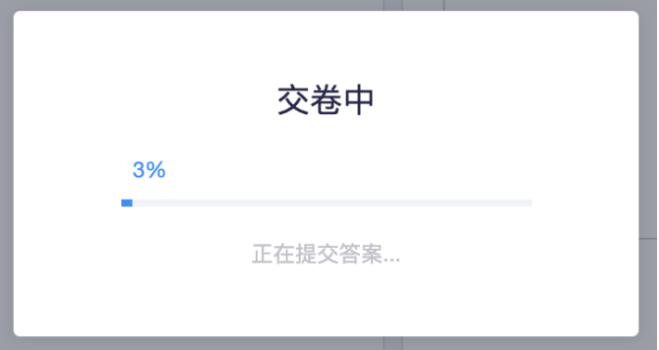
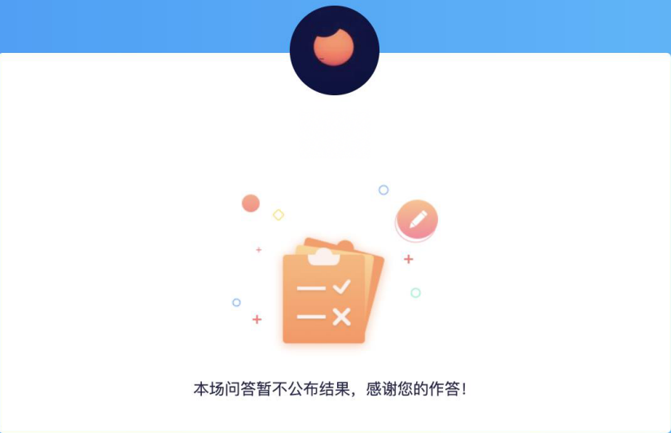
提交试卷
提交后,如果进度慢,请耐心等待2分钟左右。
提交后-作答结束-如图,关闭浏览器页面即可。
超过2分钟无反应,可尝试刷新等待。
超过5分钟仍无反应,关闭页面即可
(不影响作答的评价结果)。

Slide 14
常见问题

Slide 15

多发问题处理5步法
在考试过程中最多的问题就是电脑摄像头问题处理办法五步：
第一步：用微信或qq在电脑登陆，视频语音通话看看是否正常。
第二步：最好不要用XP系统、苹果自带的safari。
第三步：用谷歌浏览器，把谷歌浏览器更新到最版本 。
注：苹果电脑需要在系统偏好设置-安全性与隐私内把摄像头和麦克风权限打开
第四步：如果最新版本谷歌浏览器还不行，可以下载最新版本360极速浏览器 。
第五步：都不行建议考生更换设备。

Slide 16
关于电脑浏览与摄像头和麦克风说明
1.考生端： 将2个浏览器更新到最新版本「谷歌浏览器+360极速浏览器」。
2.如果遇到摄像头无法打开,无法应用,会有以下几个原因：
A. 摄像头是坏的；
B.物理摄像头没有打开；
C. Windows电脑操作系统-设置模块,默认设置为禁止了该浏览器启用摄像头,
点击操作系统设置功能,找到该浏览器应用,设置为“允许”该应用使用摄像头「该项下页有示意图」；
D. 浏览器初次登录,在地址栏右侧会有“允许使用”提示按钮，尝试点击操作；
E.启用虚拟摄像头，在浏览器的右上角，点击摄像头图标，切换为电脑自带摄像头；
3. 以上操作后,仍不生效,授权摄像头和麦克风后请重启电脑后尝试，重启后请勿开启浏览器外的其它软件。
注:为不影响学员作答,以上方法都尝试后,如遇摄像头仍无法工作的情况下,请您准备一个备用电脑,并尝试更换设备进行作答,以保障顺利作答。

Slide 17
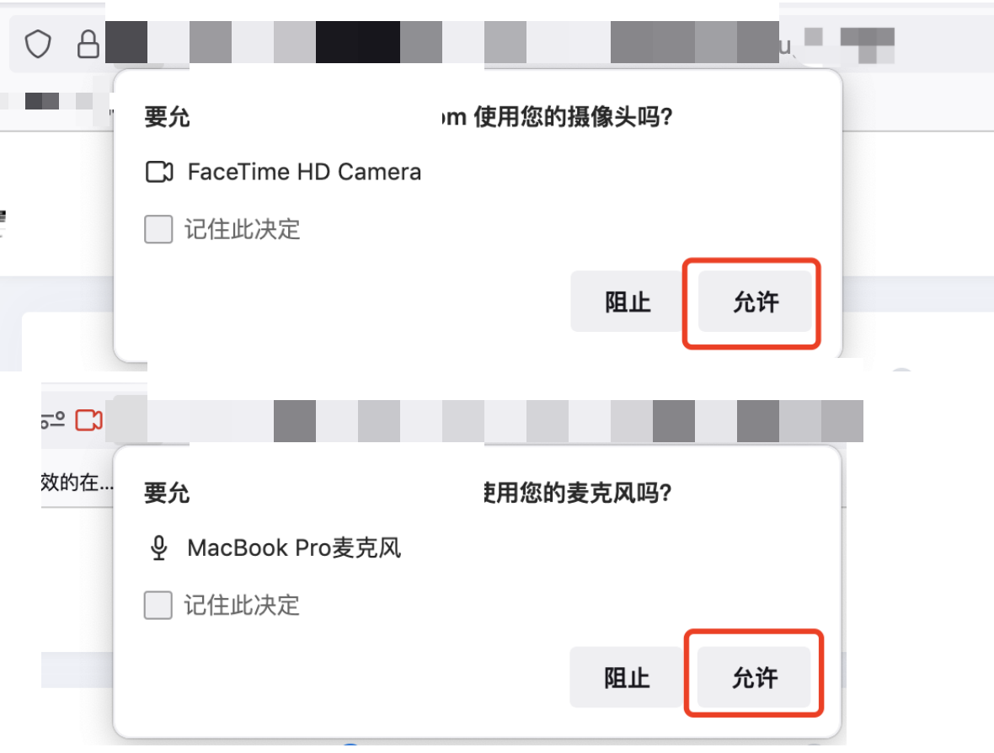
调试设备摄像头与麦克风失败

Slide 18
调试设备硬件失败-Windows
如果调试设备失败，或者《启用按钮》没反应时，请按照以下方法进行操作；
1.请更新谷歌或360极速浏览器至最新版本，谷歌浏览器官网：https://www.google.cn/intl/zh-CN/chrome/
360极速浏览器官网：https://browser.360.cn/ee/mac/index.html，下载完成安装后，重启电脑进行尝试。
2.windows电脑，请打开摄像头访问权限，详见：
https://jingyan.baidu.com/article/7c6fb428458f1fc1652c90d2.html
3.windows电脑，请打开麦克风访问权限，详见：
https://jingyan.baidu.com/article/7908e85c663e6dee481ad2db.html

Slide 19
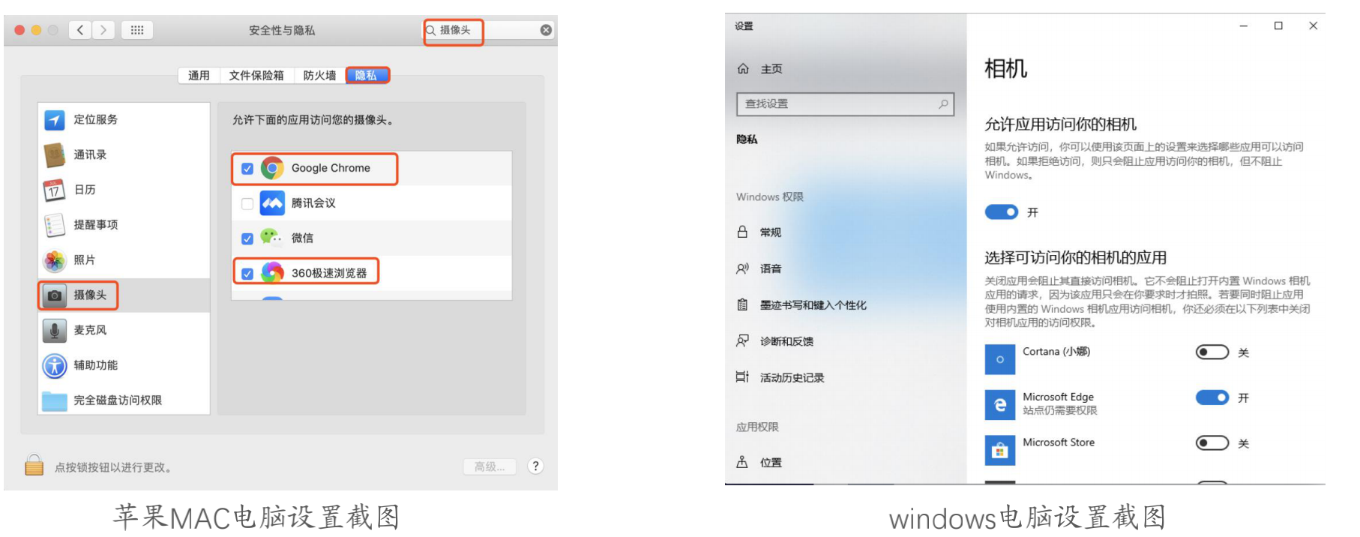
调试设备硬件失败
电脑系统<摄像头权限>设置说明: 确认电脑操作系统已授权允许浏览器使用摄像头。
苹果电脑权限获取方法：设置-安全性与隐私-点击锁按钮以进行更改-选中摄像头勾选谷歌浏览器允许授权

Slide 20
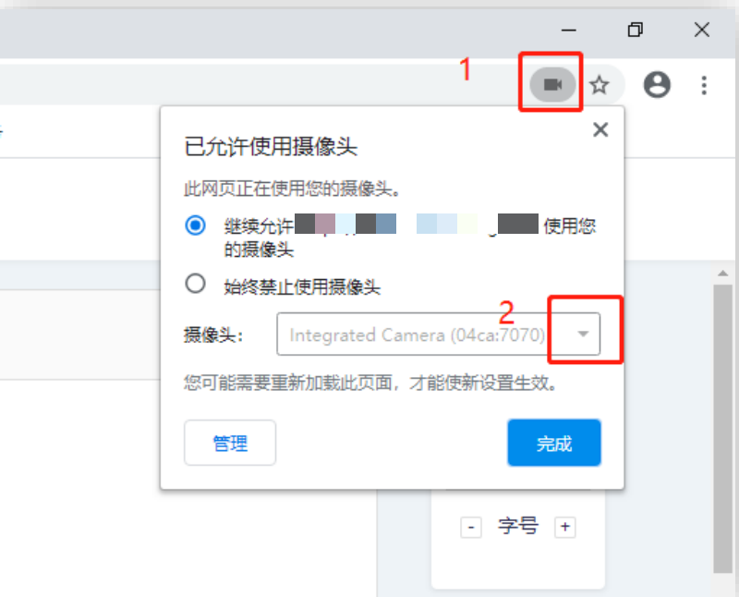
调试设备前置摄像头失败
如您的电脑（例如微软Surface）有前后两个摄像头，需要切换前置摄像头，在谷歌浏览器右上角进行调整。
注意:当调试方法均已尝试且无效时，请更换电脑。万请重视！

Slide 21
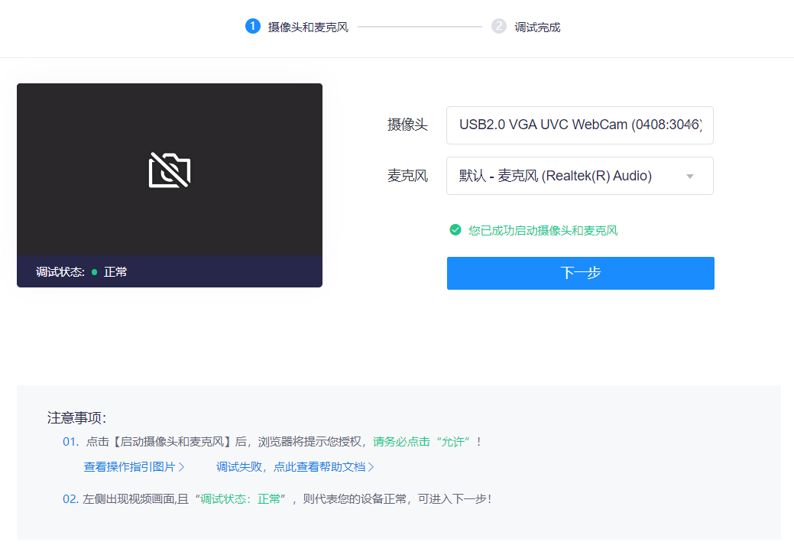
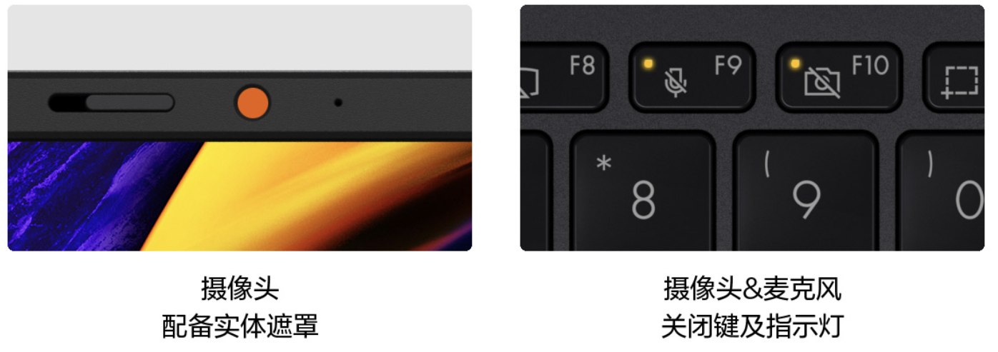
调试设备摄像头失败
上图为:物理摄像头示例

Slide 22
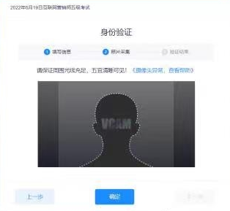
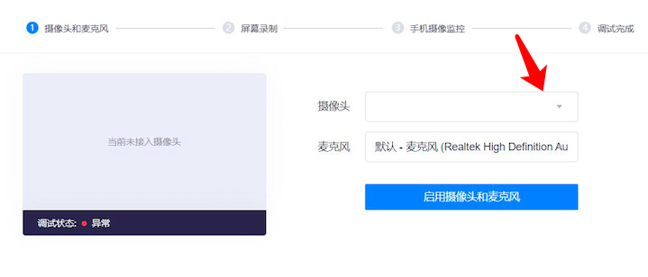
调试设备摄像头失败
如电脑安装虚拟摄像头，需选择接入电脑自带摄像头。
如还没有反应，请按以下方法操作：详细操作请看下文

Slide 23
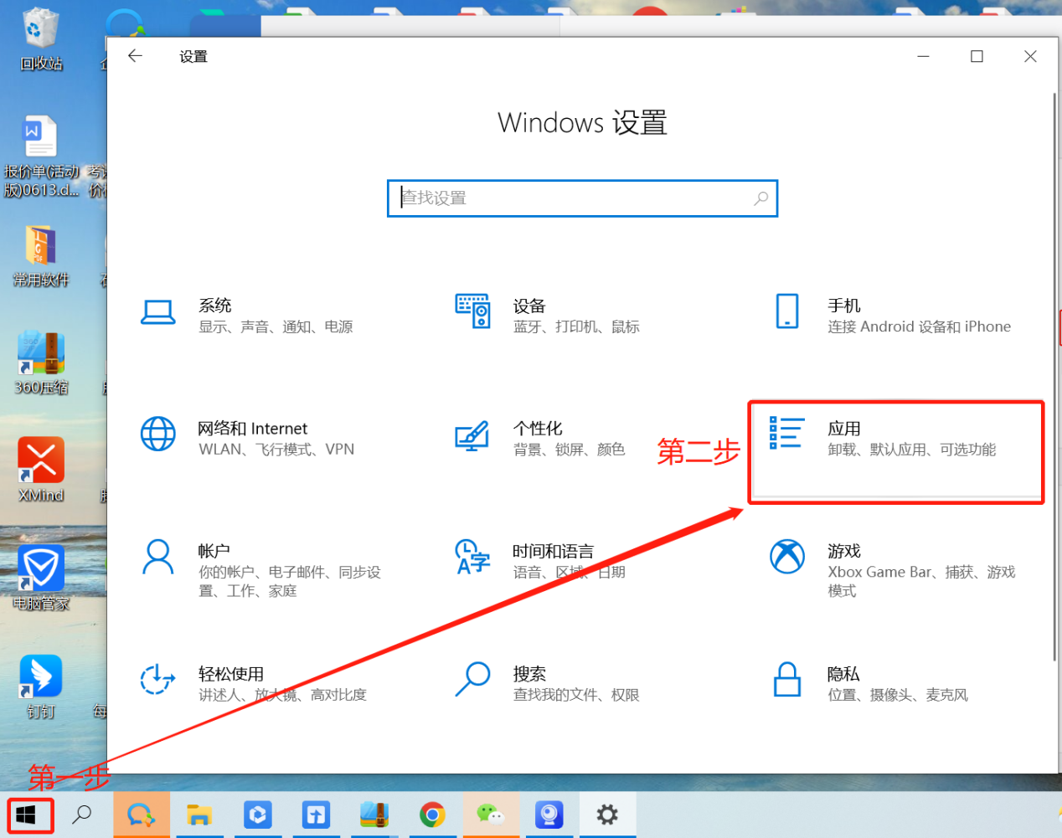
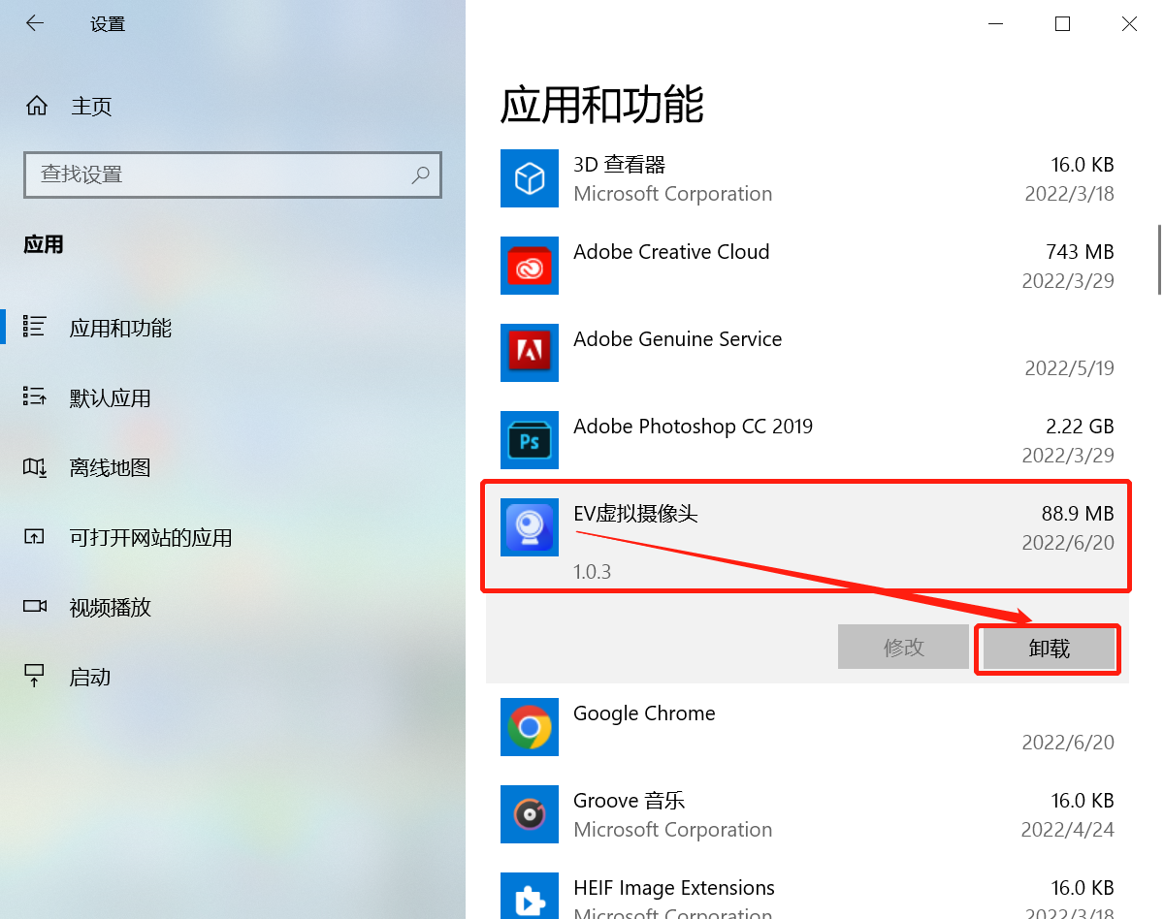
如何卸载虚拟摄像头
设置-应用-应用和功能卸载
图一：示例
图二：示例

Slide 24
异常情况处理办法
1. 摄像头异常无法正常调用、不稳定、屏幕是黑的。
答:如果进入作答，摄像头调用不开,则提示无法开始作答，重启电脑+更换浏览器可解决。
如果已经开始作答,摄像头黑屏,系统兼容性原因会显示黑屏,不影响后台实时监控，开始作答即可。
2. 摄像头闪烁,频闪严重，不稳定。
答:硬件设备接触不良,大概率摄像头排线有损，排线接触有问题。
3. 作答页面异常，无法显示题目，网络连接异常。
答:确保网络通畅、刷新1-2次尝试+更换浏览器。断网页面将有异常提示,
耐心调试网络,网络恢复后可以继续作答。

Slide 25
异常情况处理办法
4. 提交答案后,无法正常提交。
答:只要答案提交,数据就能保存,无需担心,如遇提交进度慢与网络原因无法提交，耐心等待3-5分 钟,即可关闭页面。(操作手册有示意图)；
5. 人脸识别,下一步点不动。
答:刷新再试+更换浏览器,如当出现一次审核未通过情况下,调整光线,避免背光、避免逆光拍照；
6. 电脑屏幕分辨率调整快捷键:Ctrl和+号(放大屏幕显示分辨率)，Ctrl和-号(缩小屏幕显示分辨率)；
7. 作答页面内题目文字大小调整:右上方按钮《字号:+和-》；

Slide 26
总结
需准备物品：
可连接互联网并带有摄像头的电脑1台、手机1部、手机支架1个（若考生有办法维持侧方监控手机稳定也可不准备）、身份证照片一张（用于身份核验失败使用）
简要答题步骤：
1.先调试设备（摄像头和麦克风、屏幕录制、手机摄像监控）
2.设备没问题----进行身份核验----答题----交卷

